Slide 1
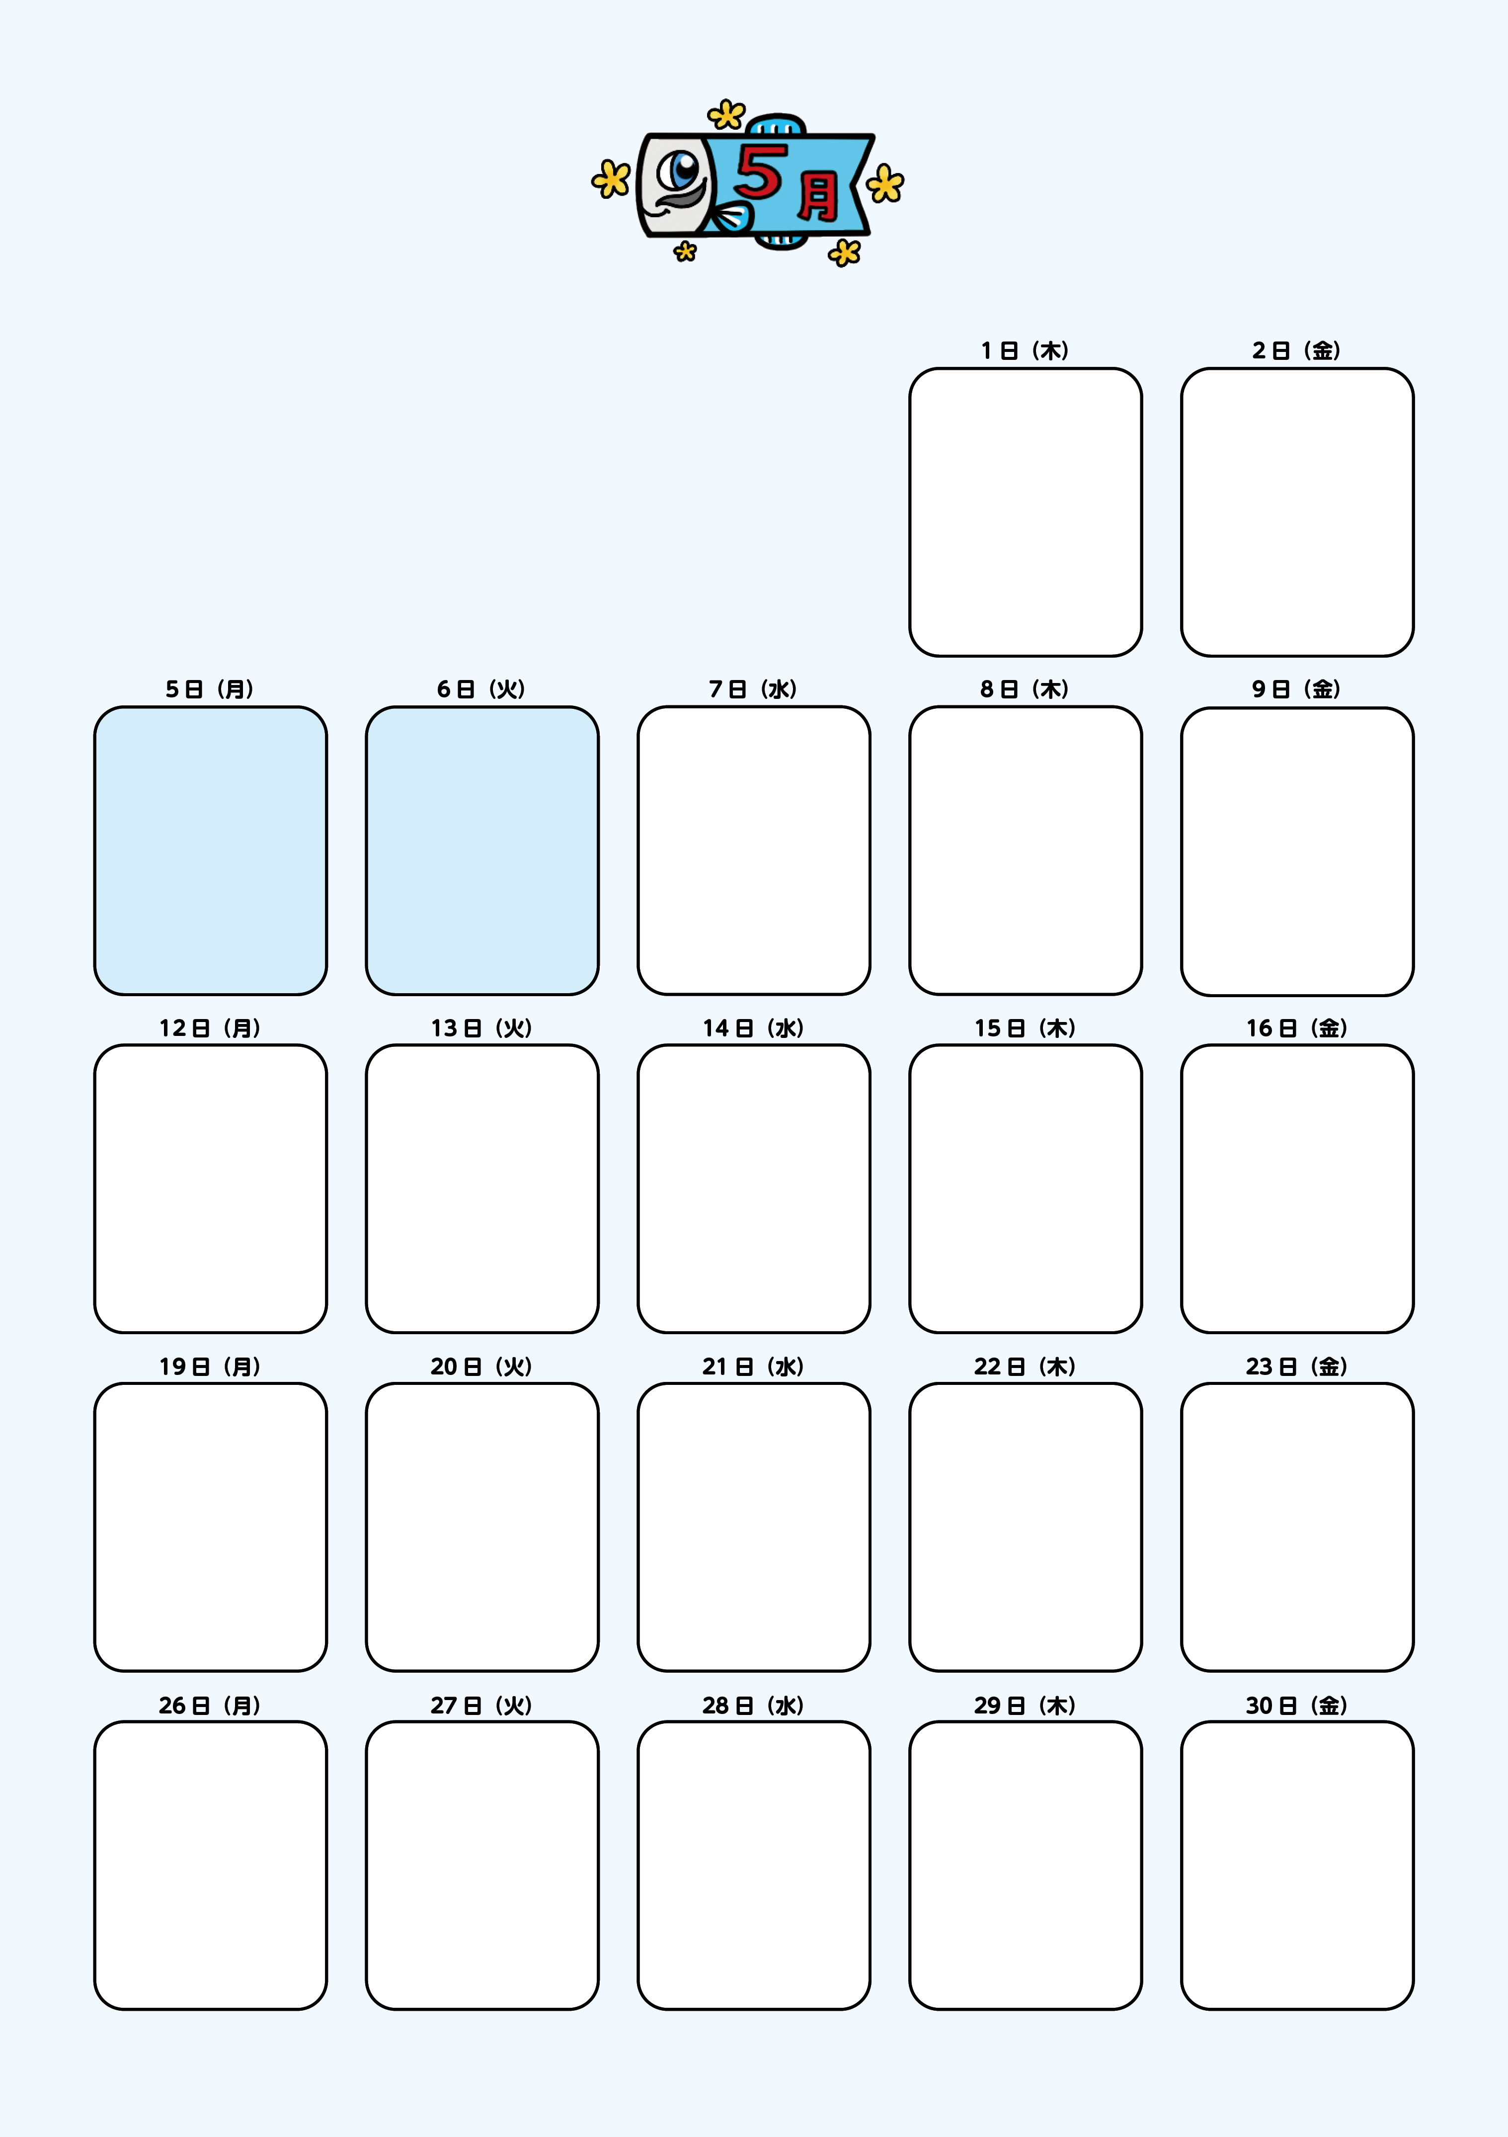
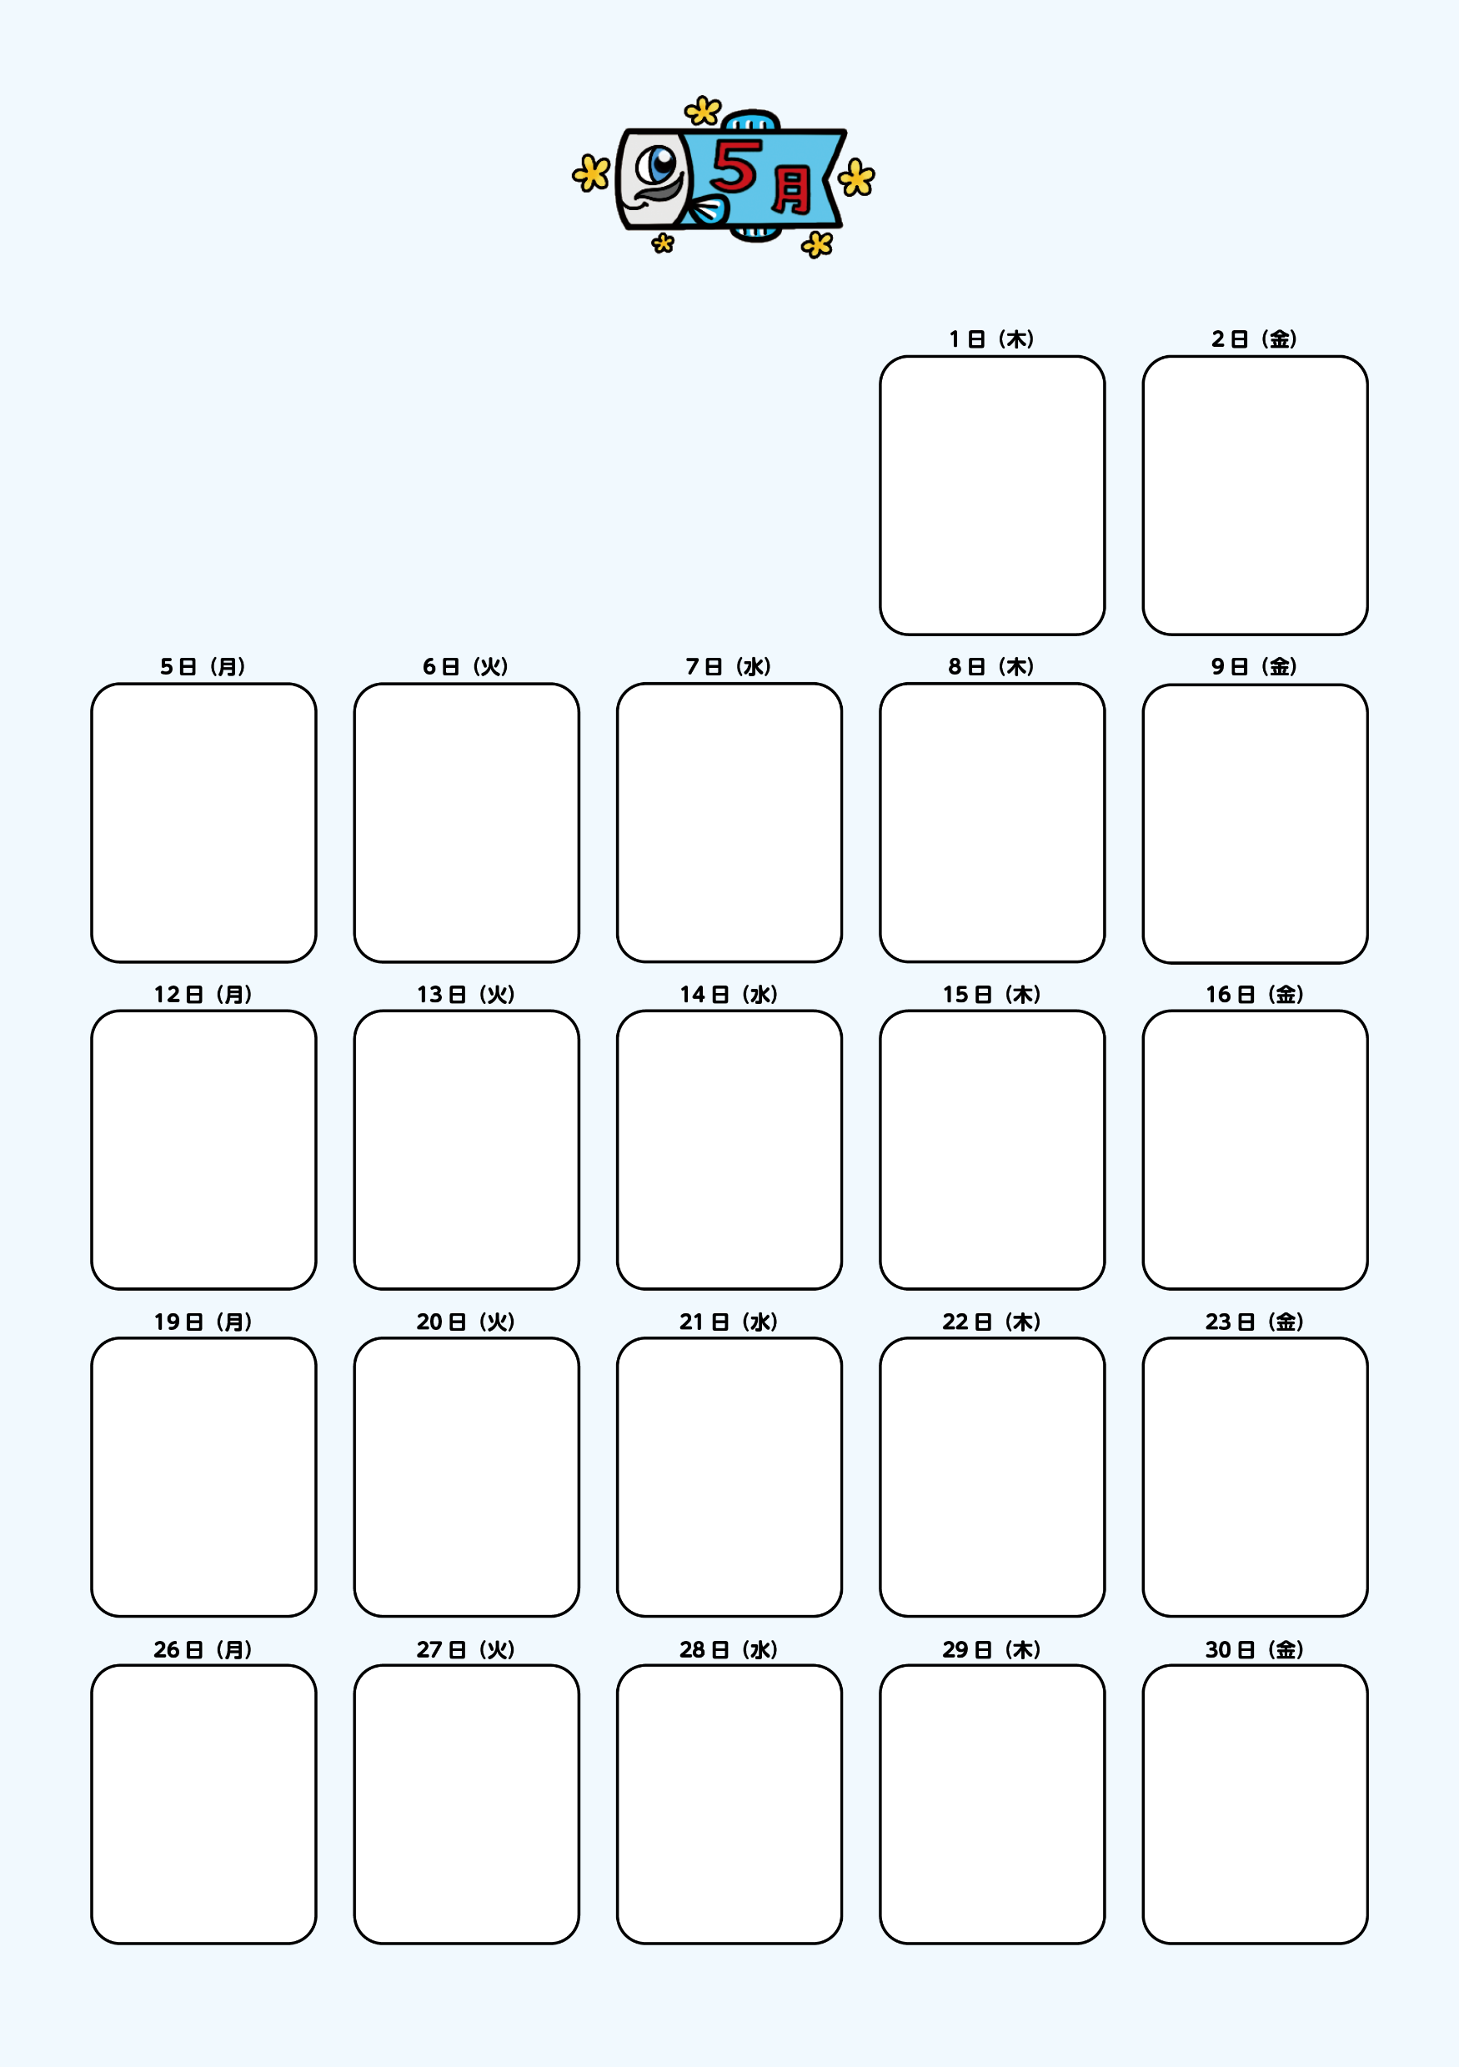



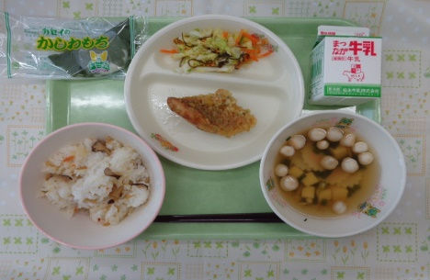
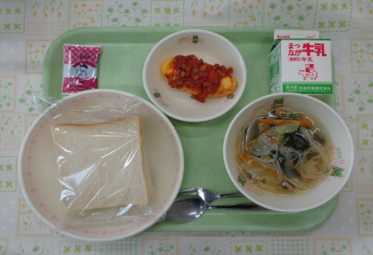
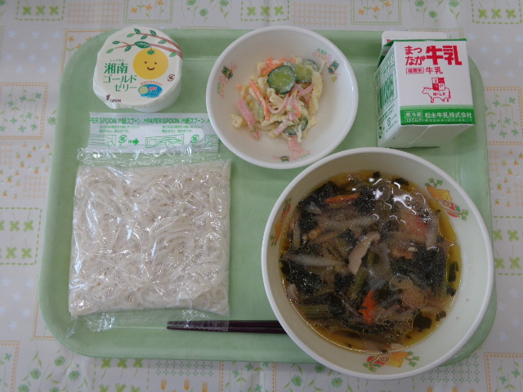
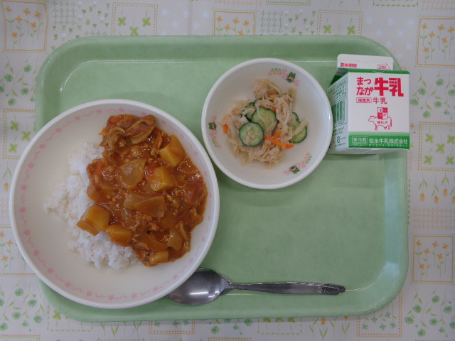
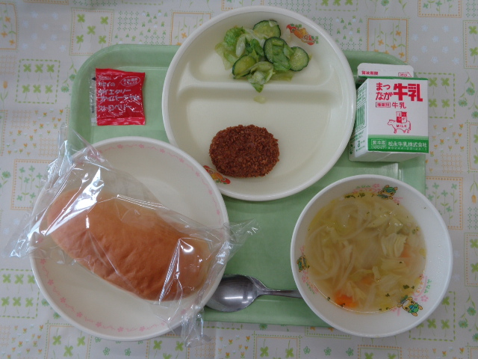


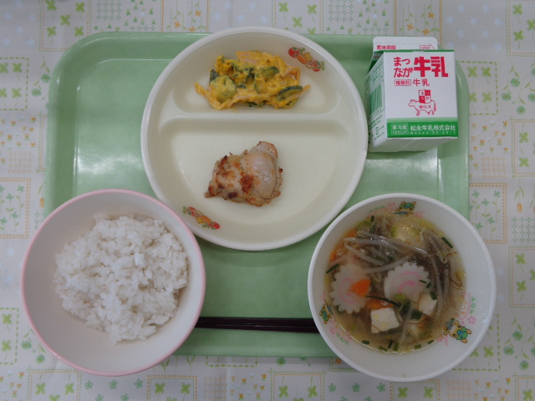
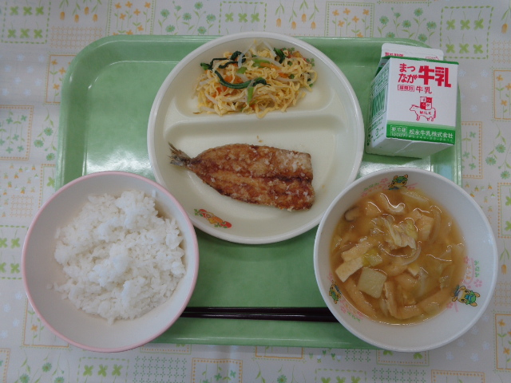
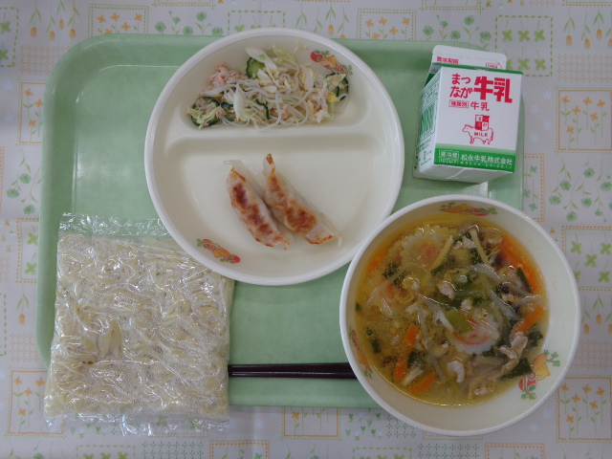
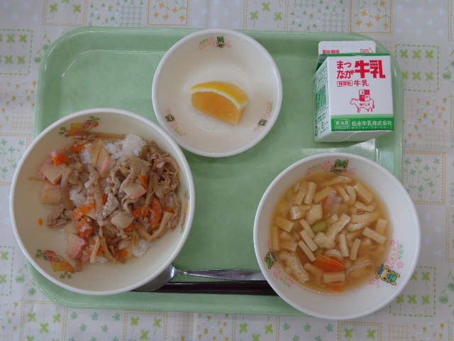
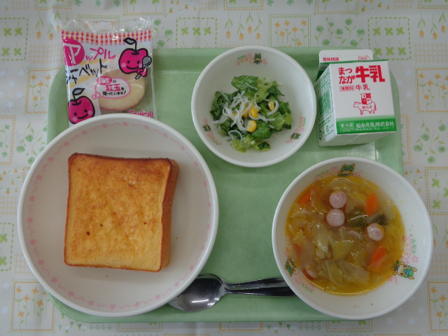
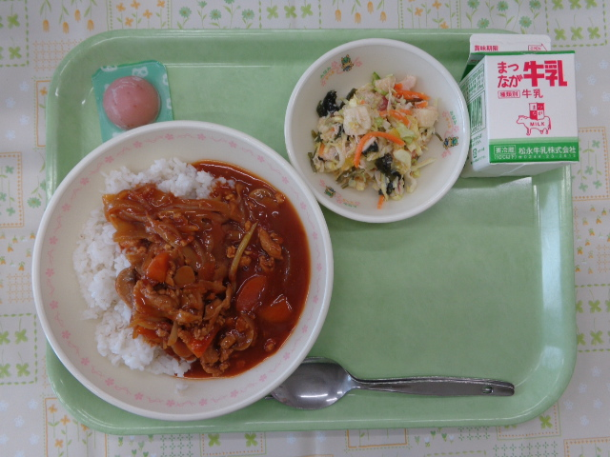
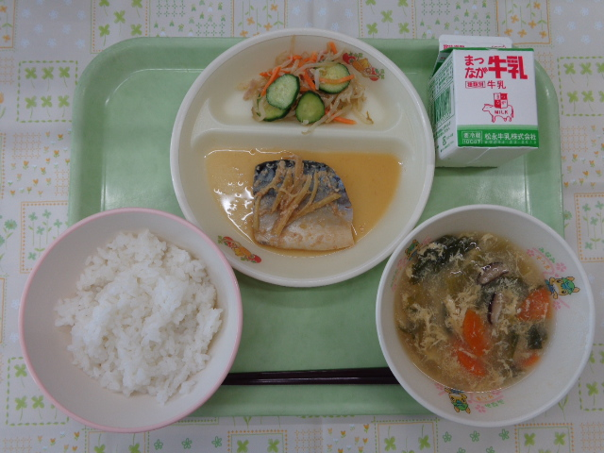
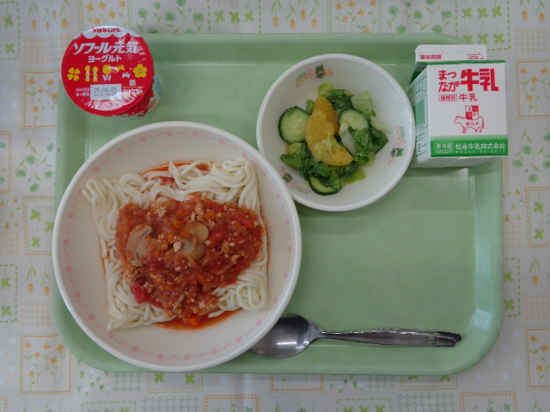
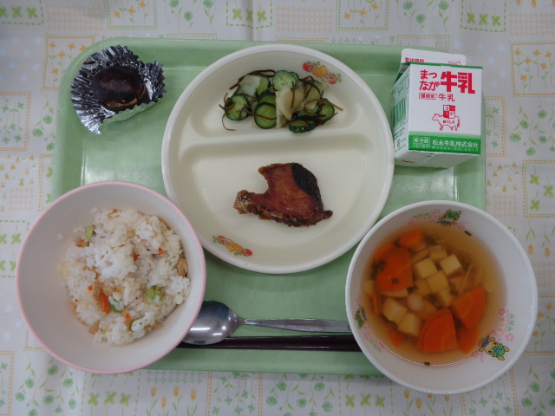
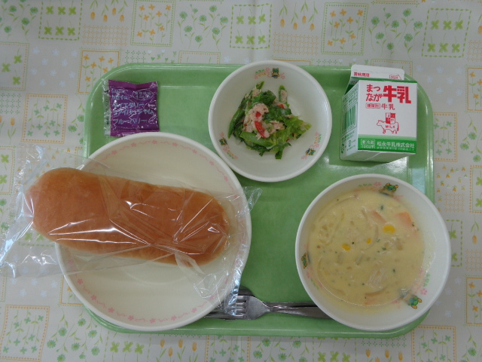
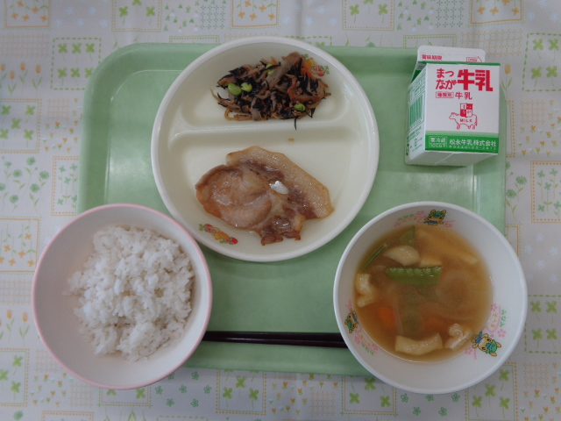
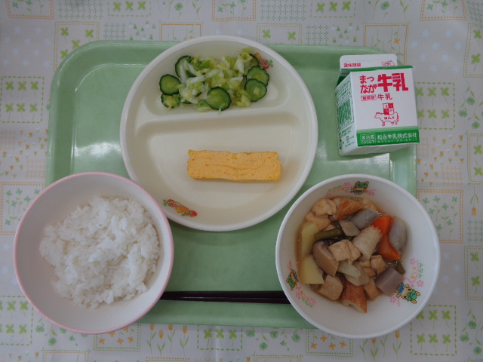
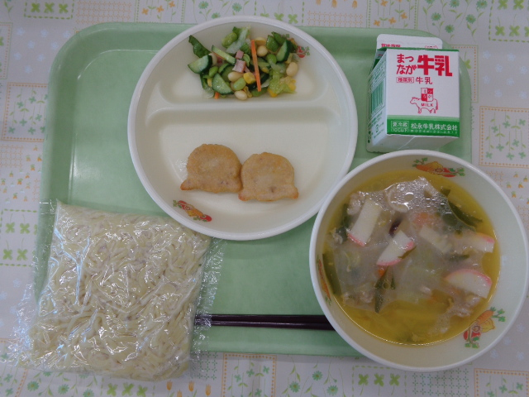
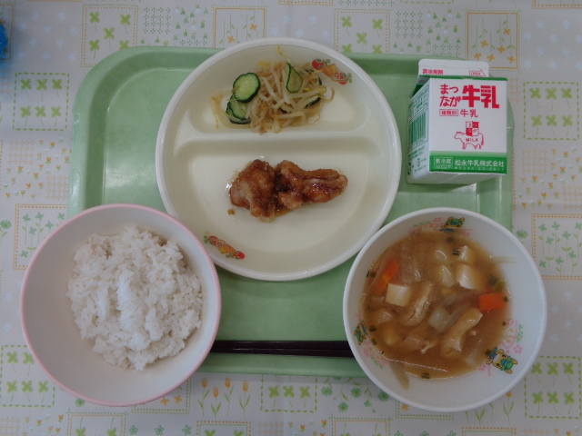
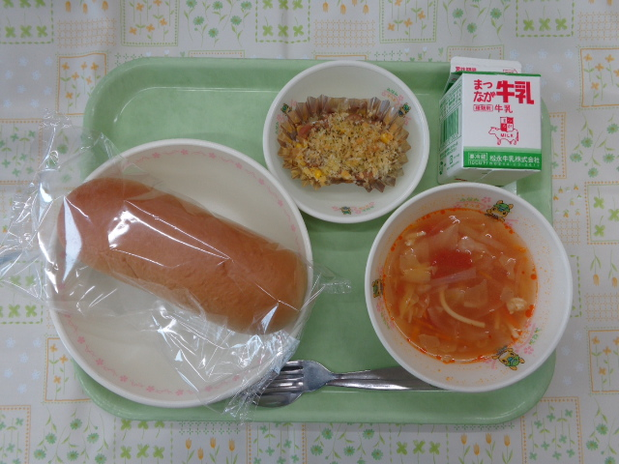
５月の学校給食
たけのこごはん
牛乳
赤魚の青葉揚げ
春キャベツ漬
すまし汁
かしわもち
食パン
大豆チョコクリーム
牛乳
オムレツのトマトソースかけ
ビーフンスープ
ソフトメン
鶏南蛮うどん
牛乳
マカロニサラダ
湘南ゴールドゼリー
麦ごはん
ポークカレー
牛乳
ツナと切干大根のサラダ
コッペパン
いちごジャム
牛乳
コーン入りメンチカツ
添え野菜
コンソメスープ
麦ごはん
牛乳
鶏肉のハーブ焼き
パンプキンサラダ
もずくスープ
ごはん
牛乳
いわしのかば焼き
小松菜の錦糸あえ
キャベツのみそ汁
中華めん
タンメン
牛乳
焼き目付き餃子
中華サラダ
麦ごはん
豚トン拍子丼
牛乳
いわしのかば焼き
大豆たっぷりみそ汁
美生柑
フレンチトースト
牛乳
グリーンサラダ
アルファベットスープ
アップルシャーベット
麦ごはん
ハヤシライス
牛乳
豆腐のサラダ
県産一口とちおとめゼリー
ごはん
牛乳
さばのみそ煮
もやしのシャキシャキナムル
かきたま汁
ソフトメン
スパゲッティミートソース
牛乳
みかんサラダ
ヨーグルト
貝柱ごはん
牛乳
かつおの揚げ煮
きゅうりの昆布漬
すまし汁
勝ち栗
コッペパン
ブルーベリージャム
牛乳
アスパラとツナのサラダ
コーンポタージュ
麦ごはん
牛乳
豚肉の生姜焼き
ひじきの炒め煮
きぬさやのみそ汁
ごはん
牛乳
厚焼き玉子
キャベツの浅漬け
筑前煮
中華めん
チャンポンメン
牛乳
たこナゲット
まめまめサラダ
麦ごはん
牛乳
鶏肉のねぎだれかけ
もやしのカレーあえ
みそけんちん汁
黒糖コッペパン
牛乳
ウインナーのパセリソース焼き
スープスパゲッティ
ーイラスト 食育フォーラム
給食＆食育だよりセレクトブック 引用ー

